Slide 1

Proiect GAC RC-Integrator
Greu Dan-ioan

Slide 2
Cuprins
RC definiții și formule
Explicarea interfeței grafice
Explicarea tehnică a proiectului
Analiza output
Concluzie
Bibliografie

Slide 3
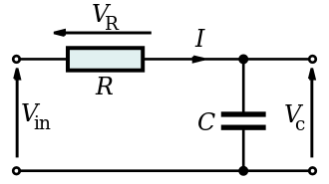
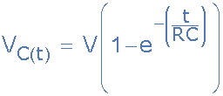
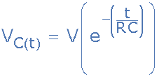
RC definiții și formule
Un circuit RC are o rezistență și un condensator, acesta fiind conectat la o sursă continuă DC.Ca urmare condensatorul se încarcă în timp.
Atunci când Vo(t)=Vc(t), circuitul se numește circuit de integrare. RC= τ constanta de timp.
Vin_semnal dreptunghiular
Formula de încărcare a unui condensator:
Formula de descărcare a unui condensator:

Slide 4
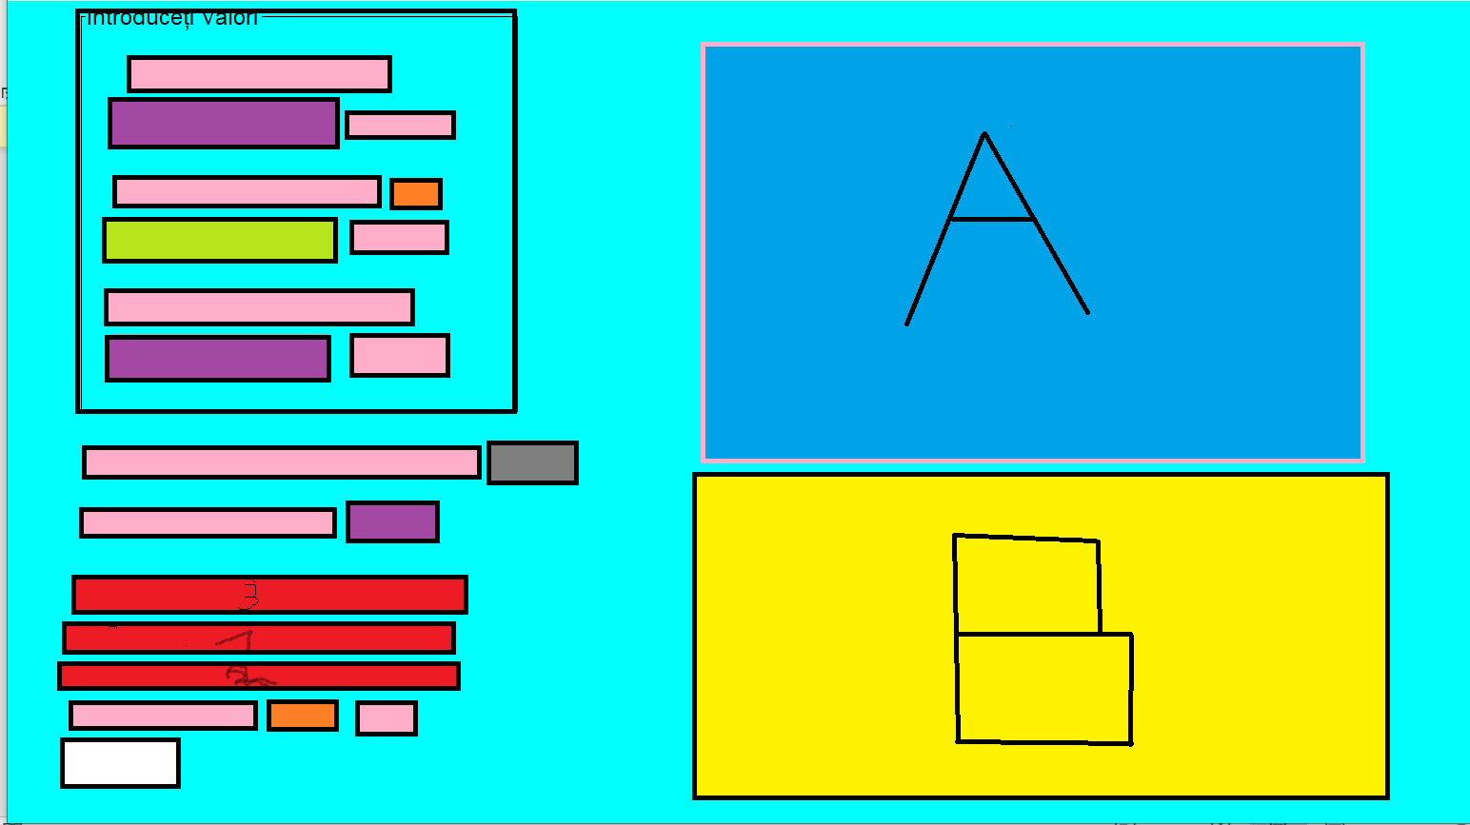
Explicarea interfeței grafice
A-Grafic reprezentativ al lui Vc/Charging/Discharging
B-Grafic reprezentativ al variației tensiunii
Roz-Obiecte de tip text
Portocaliu-Obiecte de tip text actualizabile
Mov-Obiecte de tip edit
Griu-Obiect de tip popupmenu
Alb-Buton de reset
Verde-Obiect de tip slider
3.Roșu-Obiect de tip checkbox care comandă A
1.2.Roșu-Obiecte de tip checkbox care comandă B

Slide 5
Explicarea tehnică a proiectului
Utilizatorul
GreuDanIoan2126_RC_Integrator.m
RC_calcul.m
RC_interfata_utilizator.m
Obiecte input
Output output
RC_variatia.m
RC_incarcare_descarcare.m
reset_aplicatia.m

Slide 6
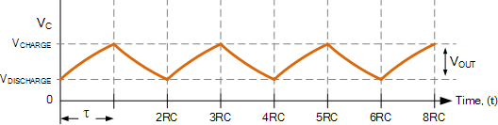
Vc(t) output-Rezultat al circuitului RC integrator

Slide 7
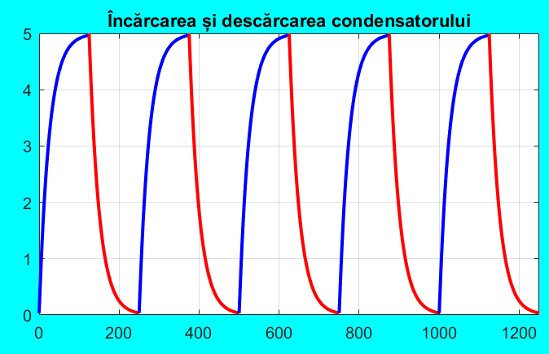
Încărcarea/Descărcarea pe condensator
Încărcarea
Descărcarea

Slide 8
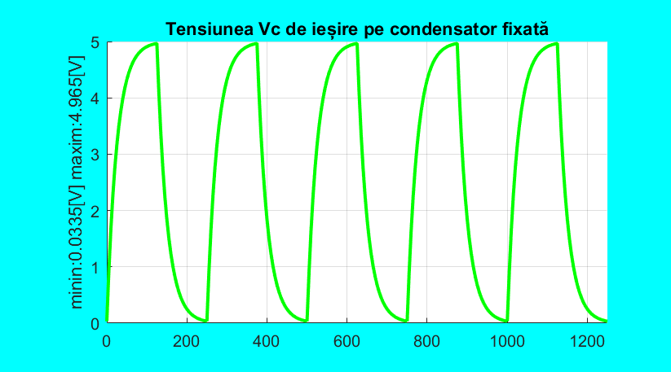
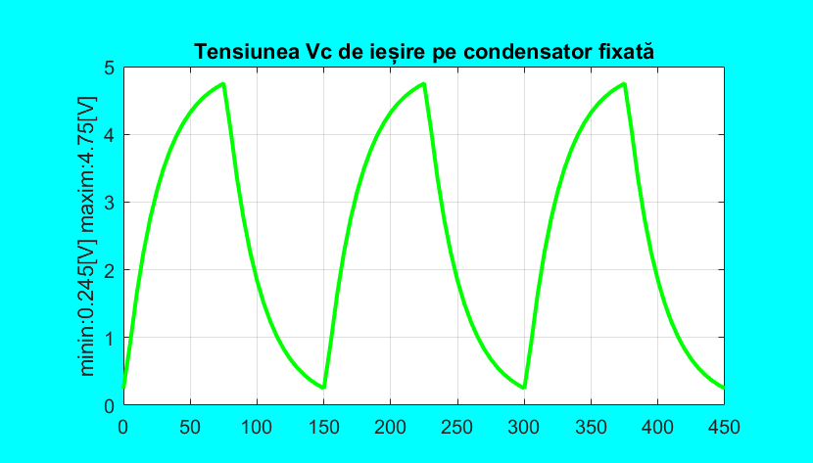
Analiza output
Vc(t) reprezentând creșterea și descreșterea pe condensator:
Prima figură: S=5V,R=5k,C=5 nF, T=250 µs, tau=25µs,nr. perioade=5
A doua figură:S=5V,R=5k,C=5nF,T=150 µs, tau=25 µs,nr.peioade=3

Slide 9
Concluzie
Proiectul în stadiul iniția presupune cazul „ideal” când condensatorul se încarcă și se descarcă complet.
Semnalul final realizat semnifică îmbinarea celor două semnale, având astfel limita inferioară valoarea minimă de descărcare și valoarea superioară fiind valoarea maximă de încărcare.
Aplicația se actualizează în timp real.
În concluzie, proiectul RC integrator crează un mediu virtual benefic pentru realizarea și vizualizarea semnalului specific unui circuit RC integrator.

Slide 10
Bibliografie
https://en.wikipedia.org/wiki/RC_circuit
https://courses.lumenlearning.com/boundless-physics/chapter/rc-circuits/
https://ctms.engin.umich.edu/CTMS/index.php?aux=Activities_RCcircuitA
https://electronics.stackexchange.com/questions/156896/analysis-of-rc-circuit-using-matlab
https://www.electronics-tutorials.ws/rc/rc-integrator.html
https://www.youtube.com/watch?v=W8vRMxGjY94&list=LL&index=10
http://www.matrixlab-examples.com/rc-circuit.html
+ cursuri de anul 1 de la materia ccp care nu mai erau pe siteul official
https://ael.utcluj.ro

